Slide 1


Superant l’Humà en “Flappy Bird”
Un Estudi sobre l’Aprenentatge Automàtic
Jan Ferrer Paramio, Marc Pérez Fusco, Teo Clerici Jurado
Notes:
Com aprèn?. Una de les hipòtesis plantejades era la forma que prendrien els gràfics que relacionen la puntuació dels agents d'intel·ligència artificial amb el pas les generacions al llarg d'un entrenament.

Slide 2

INTRODUCCIÓ

Slide 3
COM FUNCIONA LA IA

Slide 4
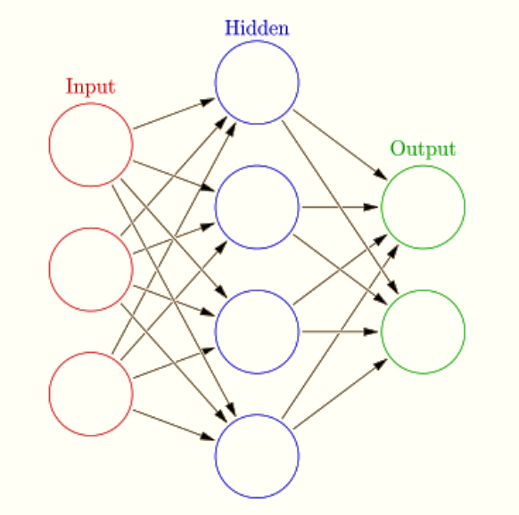
QUÈ ÉS UNA XARXA NEURONAL
Notes:
Les xarxes neuronals són un sistema d’Aprenentatge Automàtic que es basa en la biologia, en l’estructura neuronal dels animals. Aquestes xarxes es representen en forma de graf, on els vèrtexs són les neurones encarregades d’emmagatzemar la informació i on les arestes són les connexions encarregades de transformar aquesta informació i transmetre-la a les neurones connectades. La primera columna, vermella amb títol d’Input són les neurones on col·locarem la informació necessària per fer funcionar la xarxa neuronal; la segona columna, blava amb títol Hidden, són les neurones encarregades d’emmagatzemar la informació que encara no s’ha acabat de processar (per problemes que són lineals aquesta capa és prescindible), i la tercera columna, verda amb títol Output, són les neurones encarregades de proporcionar les dades de sortida. Cada connexió té associat un valor entre el -1 i l’1 que li direm pes o importància. Per saber el valor d’una neurona s’ha de sumar les multiplicacions entre les neurones estrictament precedents i el pes de la seva connexió.

Slide 5
ENTRENAMENT DE LA XARXA NEURONAL (NEAT)
Notes:
Com aprèn?. Una de les hipòtesis plantejades era la forma que prendrien els gràfics que relacionen la puntuació dels agents d'intel·ligència artificial amb el pas les generacions al llarg d'un entrenament.

Slide 6
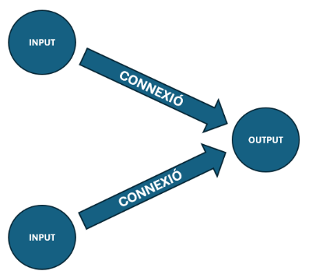

FITNESS
FUNCIÓ
FITNESS
PUNTUACIÓ
F(x)
Notes:
Funció que te com a variable una xarxa neuronal i et dona com a resultat un valor. Com més alt sigui el valor la xarxa neuronal haurà portat a terme millor la tasca encomanada.
Cada tasca té infinites funcions fitness.

Slide 7
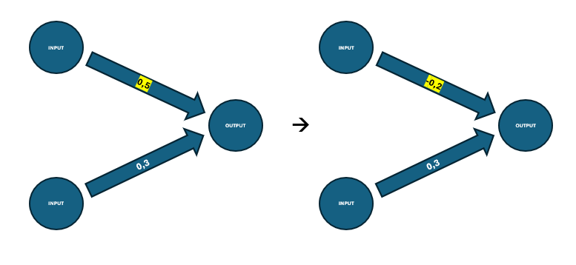
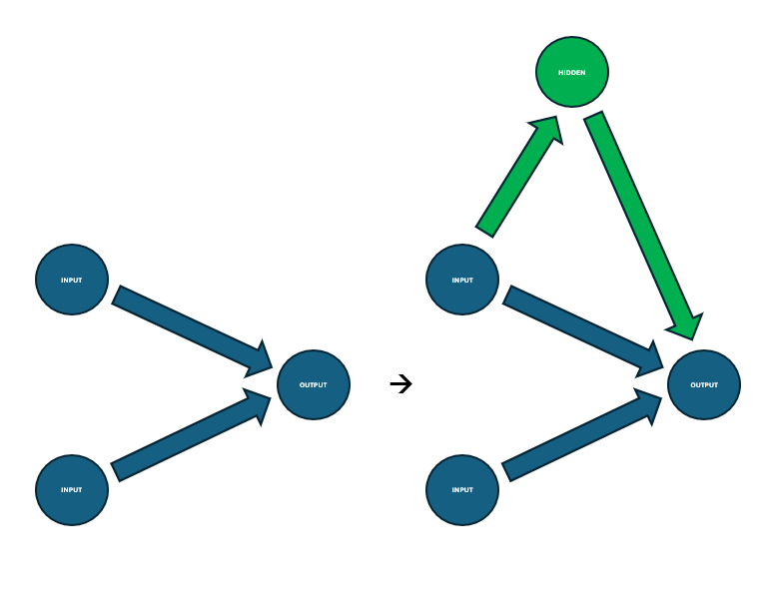
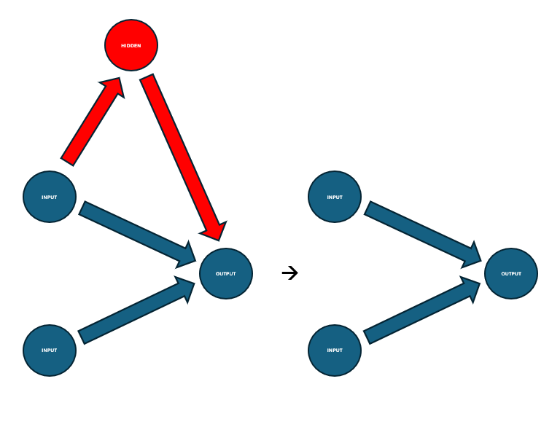
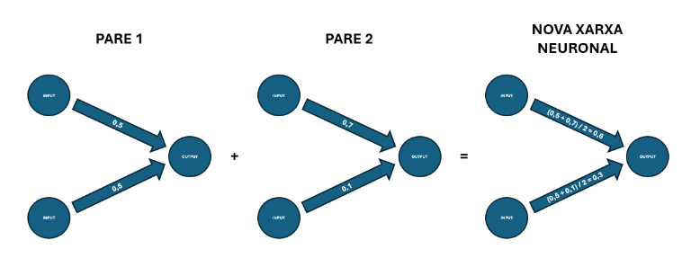
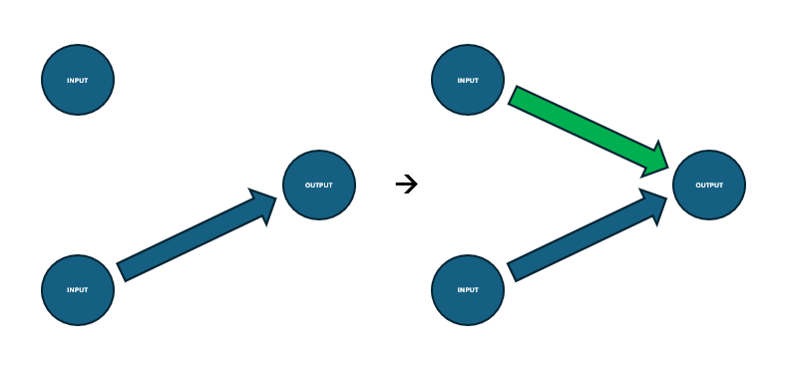
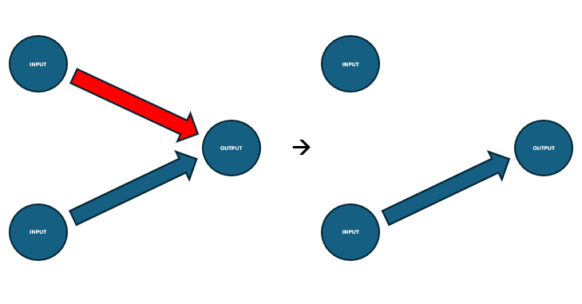
Mutacions
Són els canvis que sofren les xarxes neuronals que donen com a resultat una xarxa neuronal semblant.
NO ESTRUCTURALS
ESTRUCTURALS
CROSSOVER

Slide 8
NO ESTRUCTURALS

Slide 9
ESTRUCTURALS

Slide 10
ESTRUCTURALS

Slide 11
CROSSOVER
C1
C2
C1 = (0,5 + 0,7)/2 = 0,6
C2 = (0,5 + 0,1)/2 = 0,3

Slide 12
Per entrenar la xarxa neuronal utilitzem NEAT:
Població de xarxes neuronals
Les fem fer la tasca
Les mutem per generar una nova…
Avaluem el fitness i seleccionem les millors xarxes neuronals

Slide 13
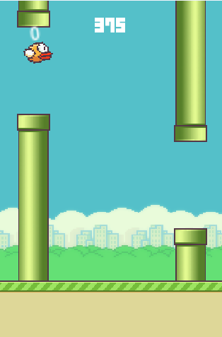
Flappy Bird

Slide 14
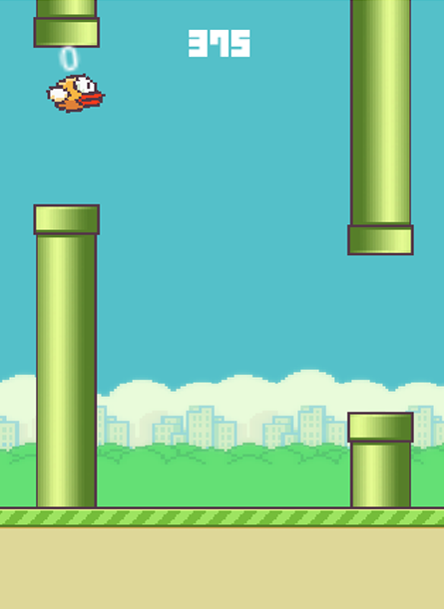

DADES QUE ES DONEN A LA IA
Posició Y de l’ocell
Velocitat Y de l’ocell
Posició Y del forat
Posició X del forat
Notes:
Els de les columnes sense les entrades PYO o PYF, això es deu al fet que aquestes entrades són imprescindibles perquè la IA pugui aprendre

Slide 15
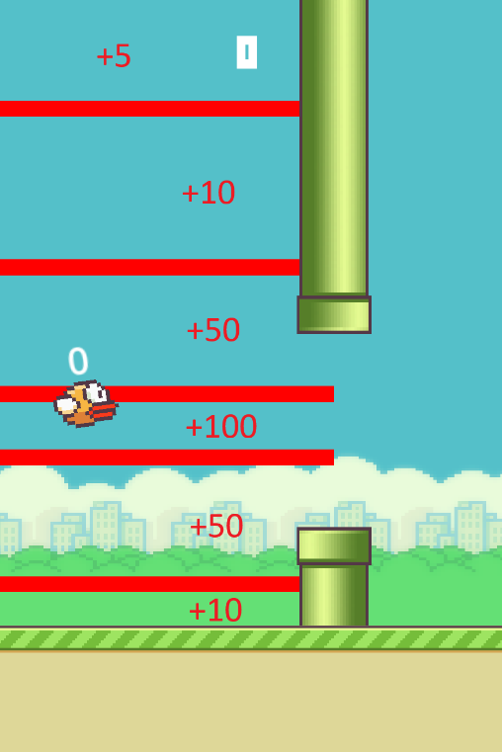
FITNESS
+1000
-100

Slide 16
L’APRENENTATGE A L’INTEL·LIGÈNCIA ARTIFICIAL
Notes:
Com aprèn?. Una de les hipòtesis plantejades era la forma que prendrien els gràfics que relacionen la puntuació dels agents d'intel·ligència artificial amb el pas les generacions al llarg d'un entrenament.

Slide 17
QUÈ ENTENEM PER APRENENTATGE?
Notes:
Se refiere a la capacidad de los sistemas informáticos para mejorar su rendimiento y tomar decisiones basándose en datos y experiencias, sin necesidad de programación explícita.
Este proceso implica:
Adquisición de conocimiento: La IA acumula nueva información y la relaciona con el conocimiento existente. (XARXES NEURONALS)
Adaptación: Los sistemas de IA evolucionan y se adaptan a nuevas situaciones. Mediante procesamiento de datos.
Reconocimiento de patrones: La IA identifica patrones en grandes cantidades de datos para generalizar comportamientos. (APRENENTATGE)
Mejora continua: A través de la interacción con su entorno, la IA progresa de manera autónoma. (APRENENTATGE)

Slide 18
QUÈ ENTENEM PER APRENENTATGE?
Adquisició de coneixement
Adaptació
Reconeixement de patrons
Millora contínua
Notes:
Se refiere a la capacidad de los sistemas informáticos para mejorar su rendimiento y tomar decisiones basándose en datos y experiencias, sin necesidad de programación explícita.
Este proceso implica:
Adquisición de conocimiento: La IA acumula nueva información y la relaciona con el conocimiento existente. (XARXES NEURONALS)
Adaptación: Los sistemas de IA evolucionan y se adaptan a nuevas situaciones. Mediante procesamiento de datos.
Reconocimiento de patrones: La IA identifica patrones en grandes cantidades de datos para generalizar comportamientos. (APRENENTATGE)
Mejora continua: A través de la interacción con su entorno, la IA progresa de manera autónoma. (APRENENTATGE)

Slide 19
COM AVALUEM L’APRENENTATGE?
Notes:
Se refiere a la capacidad de los sistemas informáticos para mejorar su rendimiento y tomar decisiones basándose en datos y experiencias, sin necesidad de programación explícita.
Este proceso implica:
Adquisición de conocimiento: La IA acumula nueva información y la relaciona con el conocimiento existente. (XARXES NEURONALS)
Adaptación: Los sistemas de IA evolucionan y se adaptan a nuevas situaciones. Mediante procesamiento de datos.
Reconocimiento de patrones: La IA identifica patrones en grandes cantidades de datos para generalizar comportamientos. (APRENENTATGE)
Mejora continua: A través de la interacción con su entorno, la IA progresa de manera autónoma. (APRENENTATGE)

Slide 20
COM AVALUEM L’APRENENTATGE?
Adquisició de coneixement
FITNESS
Adaptació
Reconeixement de patrons
Millora contínua
Notes:
Se refiere a la capacidad de los sistemas informáticos para mejorar su rendimiento y tomar decisiones basándose en datos y experiencias, sin necesidad de programación explícita.
Este proceso implica:
Adquisición de conocimiento: La IA acumula nueva información y la relaciona con el conocimiento existente. (XARXES NEURONALS)
Adaptación: Los sistemas de IA evolucionan y se adaptan a nuevas situaciones. Mediante procesamiento de datos.
Reconocimiento de patrones: La IA identifica patrones en grandes cantidades de datos para generalizar comportamientos. (APRENENTATGE)
Mejora continua: A través de la interacción con su entorno, la IA progresa de manera autónoma. (APRENENTATGE)

Slide 21
COM AVALUEM L’APRENENTATGE?
Adquisició de coneixement
FITNESS
Adaptació
GENERACIONS
Reconeixement de patrons
Millora contínua
Notes:
Se refiere a la capacidad de los sistemas informáticos para mejorar su rendimiento y tomar decisiones basándose en datos y experiencias, sin necesidad de programación explícita.
Este proceso implica:
Adquisición de conocimiento: La IA acumula nueva información y la relaciona con el conocimiento existente. (XARXES NEURONALS)
Adaptación: Los sistemas de IA evolucionan y se adaptan a nuevas situaciones. Mediante procesamiento de datos.
Reconocimiento de patrones: La IA identifica patrones en grandes cantidades de datos para generalizar comportamientos. (APRENENTATGE)
Mejora continua: A través de la interacción con su entorno, la IA progresa de manera autónoma. (APRENENTATGE)

Slide 22
REPRESENTACIÓ VISUAL DE L’APRENENTATGE?
Y
FITNESS
X
GENERACIONS
Notes:
Se refiere a la capacidad de los sistemas informáticos para mejorar su rendimiento y tomar decisiones basándose en datos y experiencias, sin necesidad de programación explícita.
Este proceso implica:
Adquisición de conocimiento: La IA acumula nueva información y la relaciona con el conocimiento existente. (XARXES NEURONALS)
Adaptación: Los sistemas de IA evolucionan y se adaptan a nuevas situaciones. Mediante procesamiento de datos.
Reconocimiento de patrones: La IA identifica patrones en grandes cantidades de datos para generalizar comportamientos. (APRENENTATGE)
Mejora continua: A través de la interacción con su entorno, la IA progresa de manera autónoma. (APRENENTATGE)

Slide 23

REPRESENTACIÓ VISUAL DE L’APRENENTATGE?
Y
FITNESS
X
GENERACIONS
Notes:
Se refiere a la capacidad de los sistemas informáticos para mejorar su rendimiento y tomar decisiones basándose en datos y experiencias, sin necesidad de programación explícita.
Este proceso implica:
Adquisición de conocimiento: La IA acumula nueva información y la relaciona con el conocimiento existente. (XARXES NEURONALS)
Adaptación: Los sistemas de IA evolucionan y se adaptan a nuevas situaciones. Mediante procesamiento de datos.
Reconocimiento de patrones: La IA identifica patrones en grandes cantidades de datos para generalizar comportamientos. (APRENENTATGE)
Mejora continua: A través de la interacción con su entorno, la IA progresa de manera autónoma. (APRENENTATGE)

Slide 24
DIFERENTS HIPÒTESIS DE LA VISUALITZACIÓ DE L’APRENENTATGE
Notes:
Se refiere a la capacidad de los sistemas informáticos para mejorar su rendimiento y tomar decisiones basándose en datos y experiencias, sin necesidad de programación explícita.
Este proceso implica:
Adquisición de conocimiento: La IA acumula nueva información y la relaciona con el conocimiento existente. (XARXES NEURONALS)
Adaptación: Los sistemas de IA evolucionan y se adaptan a nuevas situaciones. Mediante procesamiento de datos.
Reconocimiento de patrones: La IA identifica patrones en grandes cantidades de datos para generalizar comportamientos. (APRENENTATGE)
Mejora continua: A través de la interacción con su entorno, la IA progresa de manera autónoma. (APRENENTATGE)

Slide 25
LINEAL
Y
FITNESS
X
GENERACIONS
Notes:
Se refiere a la capacidad de los sistemas informáticos para mejorar su rendimiento y tomar decisiones basándose en datos y experiencias, sin necesidad de programación explícita.
Este proceso implica:
Adquisición de conocimiento: La IA acumula nueva información y la relaciona con el conocimiento existente. (XARXES NEURONALS)
Adaptación: Los sistemas de IA evolucionan y se adaptan a nuevas situaciones. Mediante procesamiento de datos.
Reconocimiento de patrones: La IA identifica patrones en grandes cantidades de datos para generalizar comportamientos. (APRENENTATGE)
Mejora continua: A través de la interacción con su entorno, la IA progresa de manera autónoma. (APRENENTATGE)

Slide 26
PARCIALMENT LINEAL
Y
FITNESS
X
GENERACIONS
Notes:
Se refiere a la capacidad de los sistemas informáticos para mejorar su rendimiento y tomar decisiones basándose en datos y experiencias, sin necesidad de programación explícita.
Este proceso implica:
Adquisición de conocimiento: La IA acumula nueva información y la relaciona con el conocimiento existente. (XARXES NEURONALS)
Adaptación: Los sistemas de IA evolucionan y se adaptan a nuevas situaciones. Mediante procesamiento de datos.
Reconocimiento de patrones: La IA identifica patrones en grandes cantidades de datos para generalizar comportamientos. (APRENENTATGE)
Mejora continua: A través de la interacción con su entorno, la IA progresa de manera autónoma. (APRENENTATGE)

Slide 27
LOGARÍTMICA
Y
FITNESS
X
GENERACIONS
Notes:
Se refiere a la capacidad de los sistemas informáticos para mejorar su rendimiento y tomar decisiones basándose en datos y experiencias, sin necesidad de programación explícita.
Este proceso implica:
Adquisición de conocimiento: La IA acumula nueva información y la relaciona con el conocimiento existente. (XARXES NEURONALS)
Adaptación: Los sistemas de IA evolucionan y se adaptan a nuevas situaciones. Mediante procesamiento de datos.
Reconocimiento de patrones: La IA identifica patrones en grandes cantidades de datos para generalizar comportamientos. (APRENENTATGE)
Mejora continua: A través de la interacción con su entorno, la IA progresa de manera autónoma. (APRENENTATGE)

Slide 28
LA NOSTRA HIPÒTESI
Notes:
Se refiere a la capacidad de los sistemas informáticos para mejorar su rendimiento y tomar decisiones basándose en datos y experiencias, sin necesidad de programación explícita.
Este proceso implica:
Adquisición de conocimiento: La IA acumula nueva información y la relaciona con el conocimiento existente. (XARXES NEURONALS)
Adaptación: Los sistemas de IA evolucionan y se adaptan a nuevas situaciones. Mediante procesamiento de datos.
Reconocimiento de patrones: La IA identifica patrones en grandes cantidades de datos para generalizar comportamientos. (APRENENTATGE)
Mejora continua: A través de la interacción con su entorno, la IA progresa de manera autónoma. (APRENENTATGE)

Slide 29
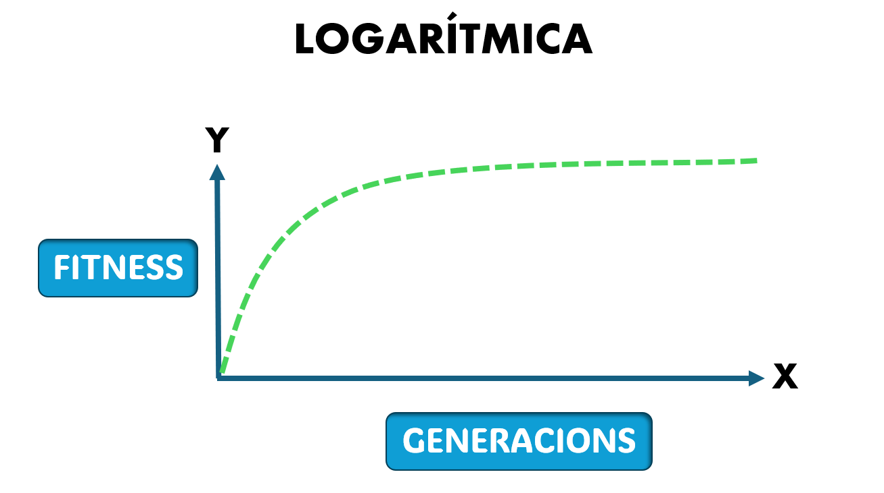
LA NOSTRA HIPÒTESI

Slide 30
RECOL·LECCIÓ DE LES DADES
Notes:
Se refiere a la capacidad de los sistemas informáticos para mejorar su rendimiento y tomar decisiones basándose en datos y experiencias, sin necesidad de programación explícita.
Este proceso implica:
Adquisición de conocimiento: La IA acumula nueva información y la relaciona con el conocimiento existente. (XARXES NEURONALS)
Adaptación: Los sistemas de IA evolucionan y se adaptan a nuevas situaciones. Mediante procesamiento de datos.
Reconocimiento de patrones: La IA identifica patrones en grandes cantidades de datos para generalizar comportamientos. (APRENENTATGE)
Mejora continua: A través de la interacción con su entorno, la IA progresa de manera autónoma. (APRENENTATGE)

Slide 31
RECOL·LECCIÓ DE LES DADES
3798
ENTRENAMENTS
+450.000 GENERACIONS
VARIANT ELS DIFERENTS PARÀMETRES:
POBLACIÓ
MUTACIONS
INPUTS
Notes:
després de 3.798 partides i més de 450.000 generacions amb diferents paràmetres (població, mutacions i inputs)

Slide 32

RECOL·LECCIÓ DE LES DADES
+450.000 GENERACIONS
+14.400.000
XARXES NEURONALS ANALITZADES
VARIANT ELS DIFERENTS PARÀMETRES:
POBLACIÓ
MUTACIONS
INPUTS
=
Notes:
després de 3.798 partides i més de 450.000 generacions amb diferents paràmetres (població, mutacions i inputs)

Slide 33
ANÀLISI DE LES DADES
Notes:
Se refiere a la capacidad de los sistemas informáticos para mejorar su rendimiento y tomar decisiones basándose en datos y experiencias, sin necesidad de programación explícita.
Este proceso implica:
Adquisición de conocimiento: La IA acumula nueva información y la relaciona con el conocimiento existente. (XARXES NEURONALS)
Adaptación: Los sistemas de IA evolucionan y se adaptan a nuevas situaciones. Mediante procesamiento de datos.
Reconocimiento de patrones: La IA identifica patrones en grandes cantidades de datos para generalizar comportamientos. (APRENENTATGE)
Mejora continua: A través de la interacción con su entorno, la IA progresa de manera autónoma. (APRENENTATGE)

Slide 34
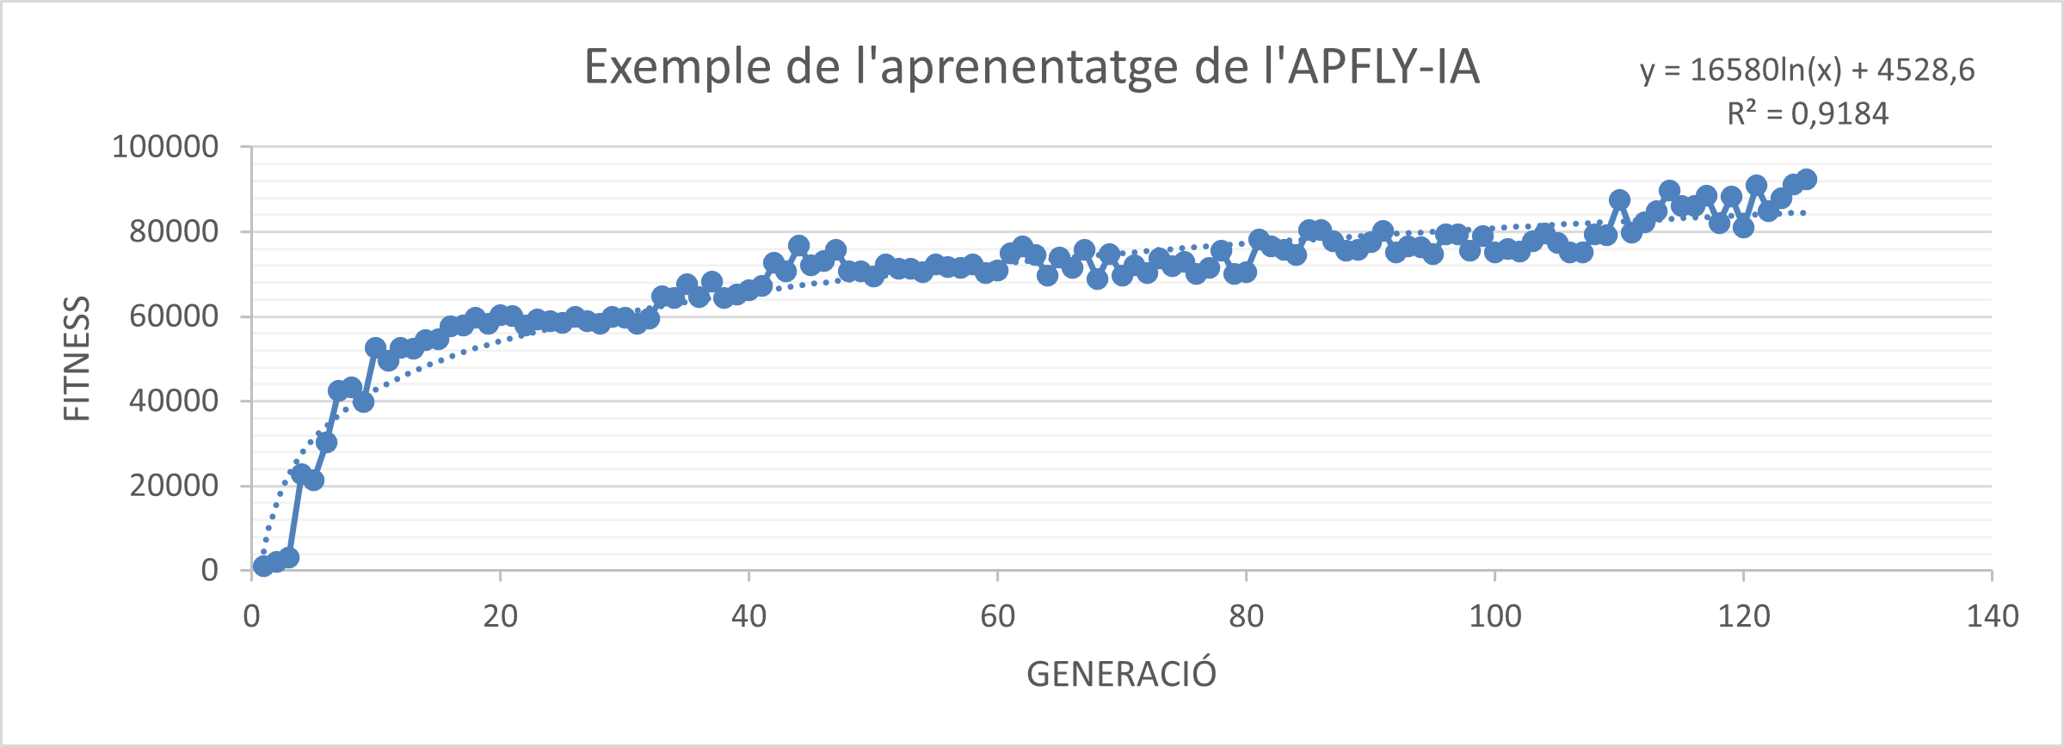
ANÀLISI DE LES DADES
FITNESS
GENERACIONS
Notes:
després de 3.798 partides i més de 450.000 generacions amb diferents paràmetres (població, mutacions i inputs)

Slide 35
LOGARÍTMICA
Y
FITNESS
X
GENERACIONS

Slide 36
ANÀLISI DE LES DADES
FITNESS
GENERACIONS
Notes:
després de 3.798 partides i més de 450.000 generacions amb diferents paràmetres (població, mutacions i inputs)

Slide 37
ANÀLISI DE LES DADES
FITNESS
R²
0 → 1
GENERACIONS
Notes:
La 𝑅^2 (coeficient de determinació) en un gràfic logarítmic mesura com de bé s'ajusta una línia de tendència logarítmica a les dades. S'interpreta i calcula de manera similar a la 𝑅^2 en un gràfic lineal, però considerant la transformació logarítmica. El coeficient varia entre 0 i 1, on 1 suggereix que el model logarítmic explica perfectament la relació entre les variables, mentre que 0 indica que el model no explica gens aquesta relació. Un valor més proper a 1 implica que el model logarítmic captura millor la variabilitat de les dades en comparació amb altres models més simples, com el lineal. Es calcula amb la següent fórmula

Slide 38
ANÀLISI DE LES DADES
ENTRENAMENTS
R² = 0,73
MITJANA
Notes:
MITJANA DE TOTS ELS VALORS R^2 RESULTANT EN UNA GRAFICA SIMILAR A LA SEGUENT
R^2 MITJÀ: 0,73

Slide 39
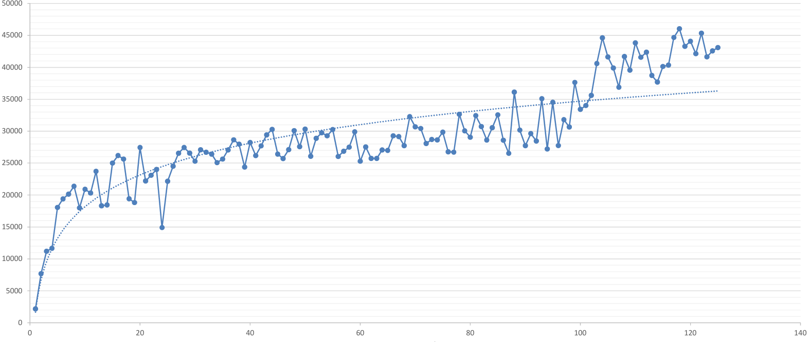
ANÀLISI DE LES DADES
FITNESS
R² = 0,73
GENERACIONS
Notes:
MITJANA DE TOTS ELS VALORS R^2 RESULTANT EN UNA GRAFICA SIMILAR A LA SEGUENT
R^2 MITJÀ: 0,73

Slide 40
LA NOSTRA HIPÒTESI

Slide 41

LA NOSTRA HIPÒTESI

Slide 42
PER QUÈ LOGARÍTMIC?
Notes:
En les primeres generacions, la IA obté guanys significatius en la puntuació de fitness. Això es deu al fet que hi ha moltes possibilitats de millora i, petits canvis en l'estratègia poden portar a grans augments del fitness. De la mateixa manera, a mesura que la IA es troba a generacions més avançades, els canvis substancials que poden portar a una millora en el fitness són canvis més subtils i la seva millora respecte al fitness també és menor.

Slide 43
PER QUÈ LOGARÍTMIC?
FITNESS
GENERACIONS
Moltes possibilitats de millora
Canvis més subtils poden portar a una millora
Notes:
En les primeres generacions, la IA obté guanys significatius en la puntuació de fitness. Això es deu al fet que hi ha moltes possibilitats de millora i, petits canvis en l'estratègia poden portar a grans augments del fitness.
De la mateixa manera, a mesura que la IA es troba a generacions més avançades, els canvis substancials que poden portar a una millora en el fitness són canvis més subtils i la seva millora respecte al fitness també és menor.

Slide 44
I SI ANEM MÉS ENLLÀ DE LA COMPROVACIÓ DE LA HIPÒTESI?

Slide 45
MÉS ANÀLISI DE LES DADES
+450.000 GENERACIONS
POBLACIÓ
R²
0 → 1
MUTACIONS
VARIANT ELS DIFERENTS PARÀMETRES:
POBLACIÓ
MUTACIONS
INPUTS
INPUTS

Slide 46
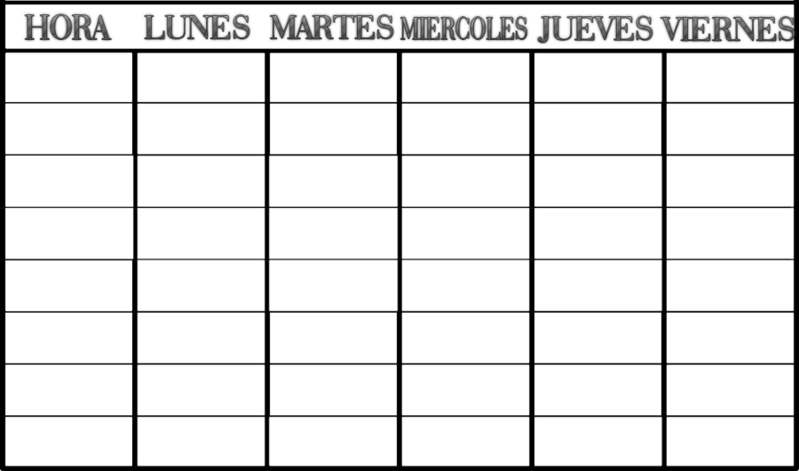
MÉS ANÀLISI DE LES DADES
MUTACIONS
INPUTS
POBLACIÓ

Slide 47
MÉS ANÀLISI DE LES DADES
MUTACIONS
INPUTS
POBLACIÓ

Slide 48
MÉS ANÀLISI DE LES DADES
MUTACIONS
INPUTS

Slide 49
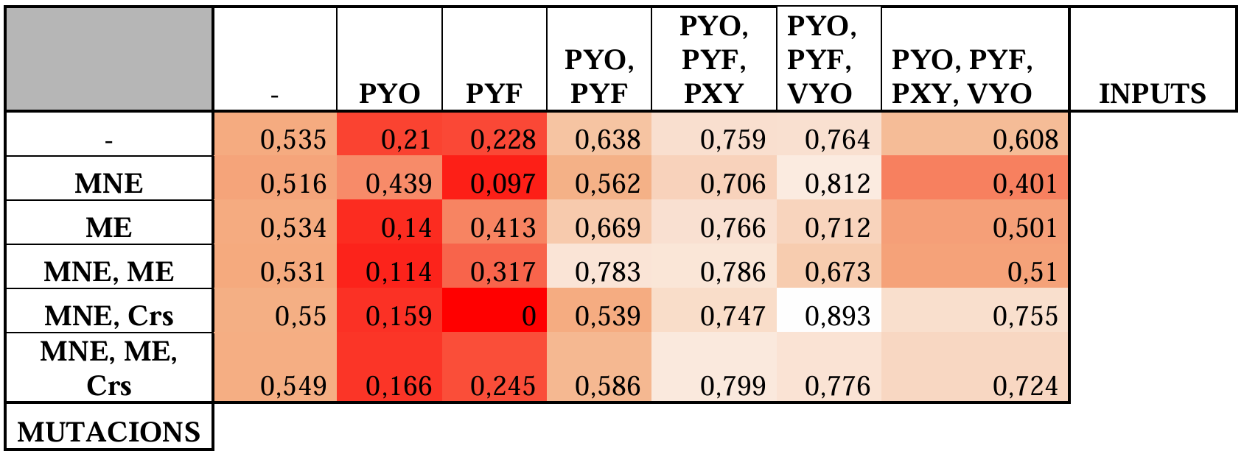
MÉS ANÀLISI DE LES DADES
Notes:
MUTACIONS
“-“ → S'inclouen els valor de totes les possibles configuracions de mutacions.
“MNE” → No estructural
“ME” → Estructural
“Crs” → Crossover
ENTRADES
“-“ → S'inclouen els valor de totes les possibles configuracions d’entrades.
“PYO” → Posició Y de l’ocell
“PYF” → Posició Y del forat del obstacle
“PXY” → Posició X del forat del obstacle
“VYO” → Velocitat Y de l’ocell

Slide 50


MÉS ANÀLISI DE LES DADES
Posició Y de l’ocell
Posició Y del forat
NO ESTAN JUNTS
Notes:
Els de les columnes sense les entrades PYO o PYF, això es deu al fet que aquestes entrades són imprescindibles perquè la IA pugui aprendre

Slide 51
MÉS ANÀLISI DE LES DADES
Posició Y de l’ocell
Posició Y del forat
Inputs imprescindibles perquè la IA pugui aprendre
Notes:
Els de les columnes sense les entrades PYO o PYF, això es deu al fet que aquestes entrades són imprescindibles perquè la IA pugui aprendre

Slide 52
MÉS ANÀLISI DE LES DADES
Posició Y de l’ocell
Posició Y del forat
+
Posició X del forat
Velocitat Y de l’ocell
ESTAN JUNTS
ESTAN SEPARATS
Notes:
Els de les columnes sense les entrades PYO o PYF, això es deu al fet que aquestes entrades són imprescindibles perquè la IA pugui aprendre

Slide 53
MÉS ANÀLISI DE LES DADES
Posició Y de l’ocell
Velocitat Y de l’ocell
Posició Y del forat
Posició X del forat
Notes:
Els de les columnes sense les entrades PYO o PYF, això es deu al fet que aquestes entrades són imprescindibles perquè la IA pugui aprendre

Slide 54
PERQUÈ ANALITZAR AIXÒ?
Notes:
L'anàlisi d'aquesta tendència logarítmica a priori pot semblar poc útil, però té bastants aplicacions. Per exemple, permet predir els ràpids guanys inicials de fitness seguits d'un altiplà, de manera que es pot determinar quin és el millor moment per aturar l’aprenentatge o afegir nous reptes a l’aprenentatge per obtenir uns millors resultats.

Slide 55

PERQUÈ ANALITZAR AIXÒ?
PREDICCIÓ
FITNESS
GENERACIONS
Notes:
En les primeres generacions, la IA obté guanys significatius en la puntuació de fitness. Això es deu al fet que hi ha moltes possibilitats de millora i, petits canvis en l'estratègia poden portar a grans augments del fitness.
De la mateixa manera, a mesura que la IA es troba a generacions més avançades, els canvis substancials que poden portar a una millora en el fitness són canvis més subtils i la seva millora respecte al fitness també és menor.

Slide 56
PERQUÈ ANALITZAR AIXÒ?
MENOR CONSUM D’ELECTRICITAT
MAJOR EFICIÈNCIA TEMPORAL A L’HORA D’ENTRENAR LA IA
FITNESS
GENERACIONS
Notes:
En les primeres generacions, la IA obté guanys significatius en la puntuació de fitness. Això es deu al fet que hi ha moltes possibilitats de millora i, petits canvis en l'estratègia poden portar a grans augments del fitness.
De la mateixa manera, a mesura que la IA es troba a generacions més avançades, els canvis substancials que poden portar a una millora en el fitness són canvis més subtils i la seva millora respecte al fitness també és menor.

Slide 57
ANÀLISI DE LES DIFERENT VARIABLES

Slide 58
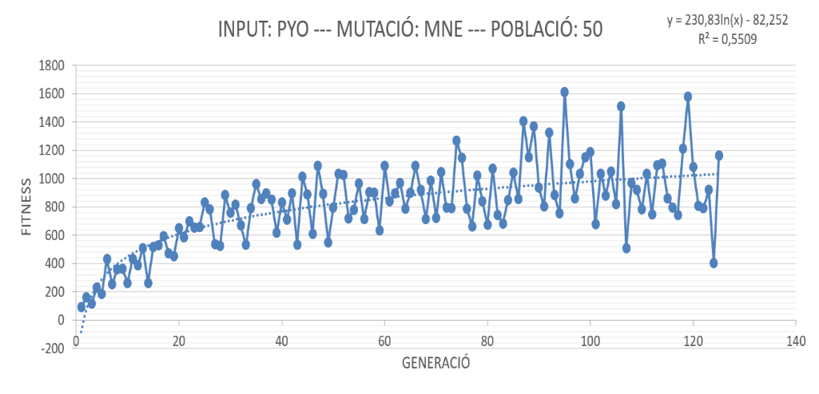
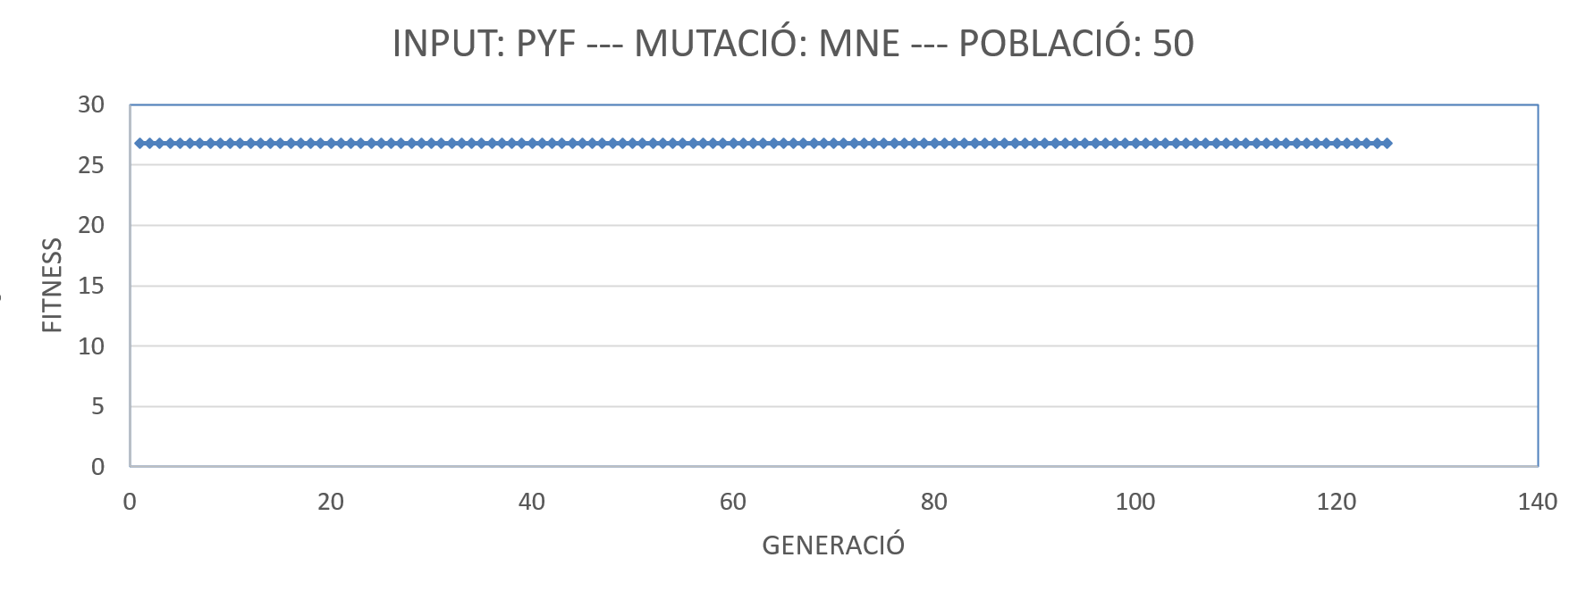
Anàlisi de les diferents variables: INPUTS

Slide 59
Anàlisi de les diferents variables: INPUTS
Com més informació innecessària rep la xarxa neuronal i més complexa és aquesta, més s’alenteix l’aprenentatge i/o es limita.

Slide 60
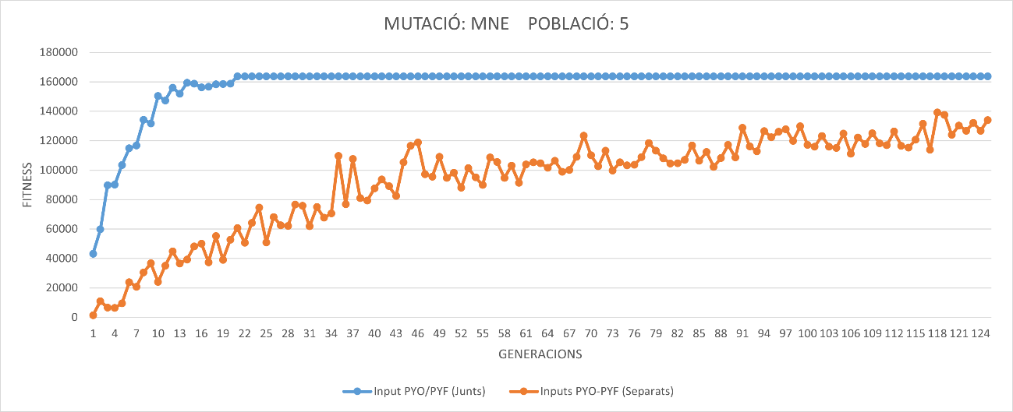
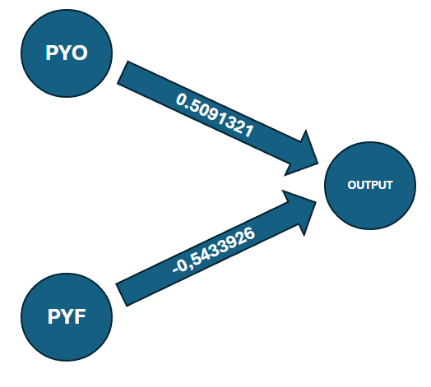
Anàlisi de les diferents variables: INPUTS
La importància del pes de les connexions entre neurones no recau en els valors numèrics absoluts en si mateixos sinó en la posició relativa establerta entre les dues variables.

Slide 61
Anàlisi de les diferents variables: MUTACIONS

Slide 62
Anàlisi de les diferents variables: MUTACIONS

Slide 63
Anàlisi de les diferents variables: MUTACIONS

Slide 64
Anàlisi de les diferents variables: MUTACIONS

Slide 65
Anàlisi de les diferents variables: POBLACIONS
Com més agents(IA’s) estiguin jugant a la vegada, el seu aprenentatge serà més ràpid perquè al ser al mostra més gran la probabilitat de resultats eficients també és més elevat i com que les següents generacions parteixen d’aquests resultats el seu aprenentatge s’escurça

Slide 66
CONCLUSIONS

Slide 67
CONCLUSIONS
LA MILLOR COMBINACIÓ DE PARÀMETRES SÓN PER UN APRENENTATGE MÉS RÀPID:
INPUTS
La posició Y de l’ocell i posició Y del forat (PYO-PYF)

Slide 68
CONCLUSIONS
LA MILLOR COMBINACIÓ DE PARÀMETRES SÓN PER UN APRENENTATGE MÉS RÀPID:
INPUTS
La posició Y de l’ocell i posició Y del forat (PYO-PYF)
POBLACIÓ
La mutació no estructural(MNE)

Slide 69
CONCLUSIONS
LA MILLOR COMBINACIÓ DE PARÀMETRES SÓN PER UN APRENENTATGE MÉS RÀPID:
INPUTS
La posició Y de l’ocell i posició Y del forat (PYO-PYF)
POBLACIÓ
La mutació no estructural(MNE)
MUTACIONS
La major possible (En el nostre cas 100)

Slide 70
CONCLUSIONS
LA MILLOR COMBINACIÓ DE PARÀMETRES SÓN PER UN APRENENTATGE MÉS RÀPID:
INPUTS
La posició Y de l’ocell i posició Y del forat
POBLACIÓ
La mutació no estructural
MUTACIONS
La major possible (En el nostre cas 100)
Segons les dades recollides a partir de la 8a generació, amb una parametrització correcta, sempre s’obtindrà una IA perfecta.

Slide 71

GRÀCIES PER ESCOLTAR

